Slide 1

COVID -19 전/후 관광업종별
소비패턴 변화
-띵지-
띵지팀

Slide 2
CONTENTS
1
프로젝트 배경
2
프로젝트 팀 구성 및 역할
3
프로젝트 수행 절차
4
프로젝트 수행 결과
5
Q&A 및 보완점
6
개발 후기 및 느낀 점

Slide 3
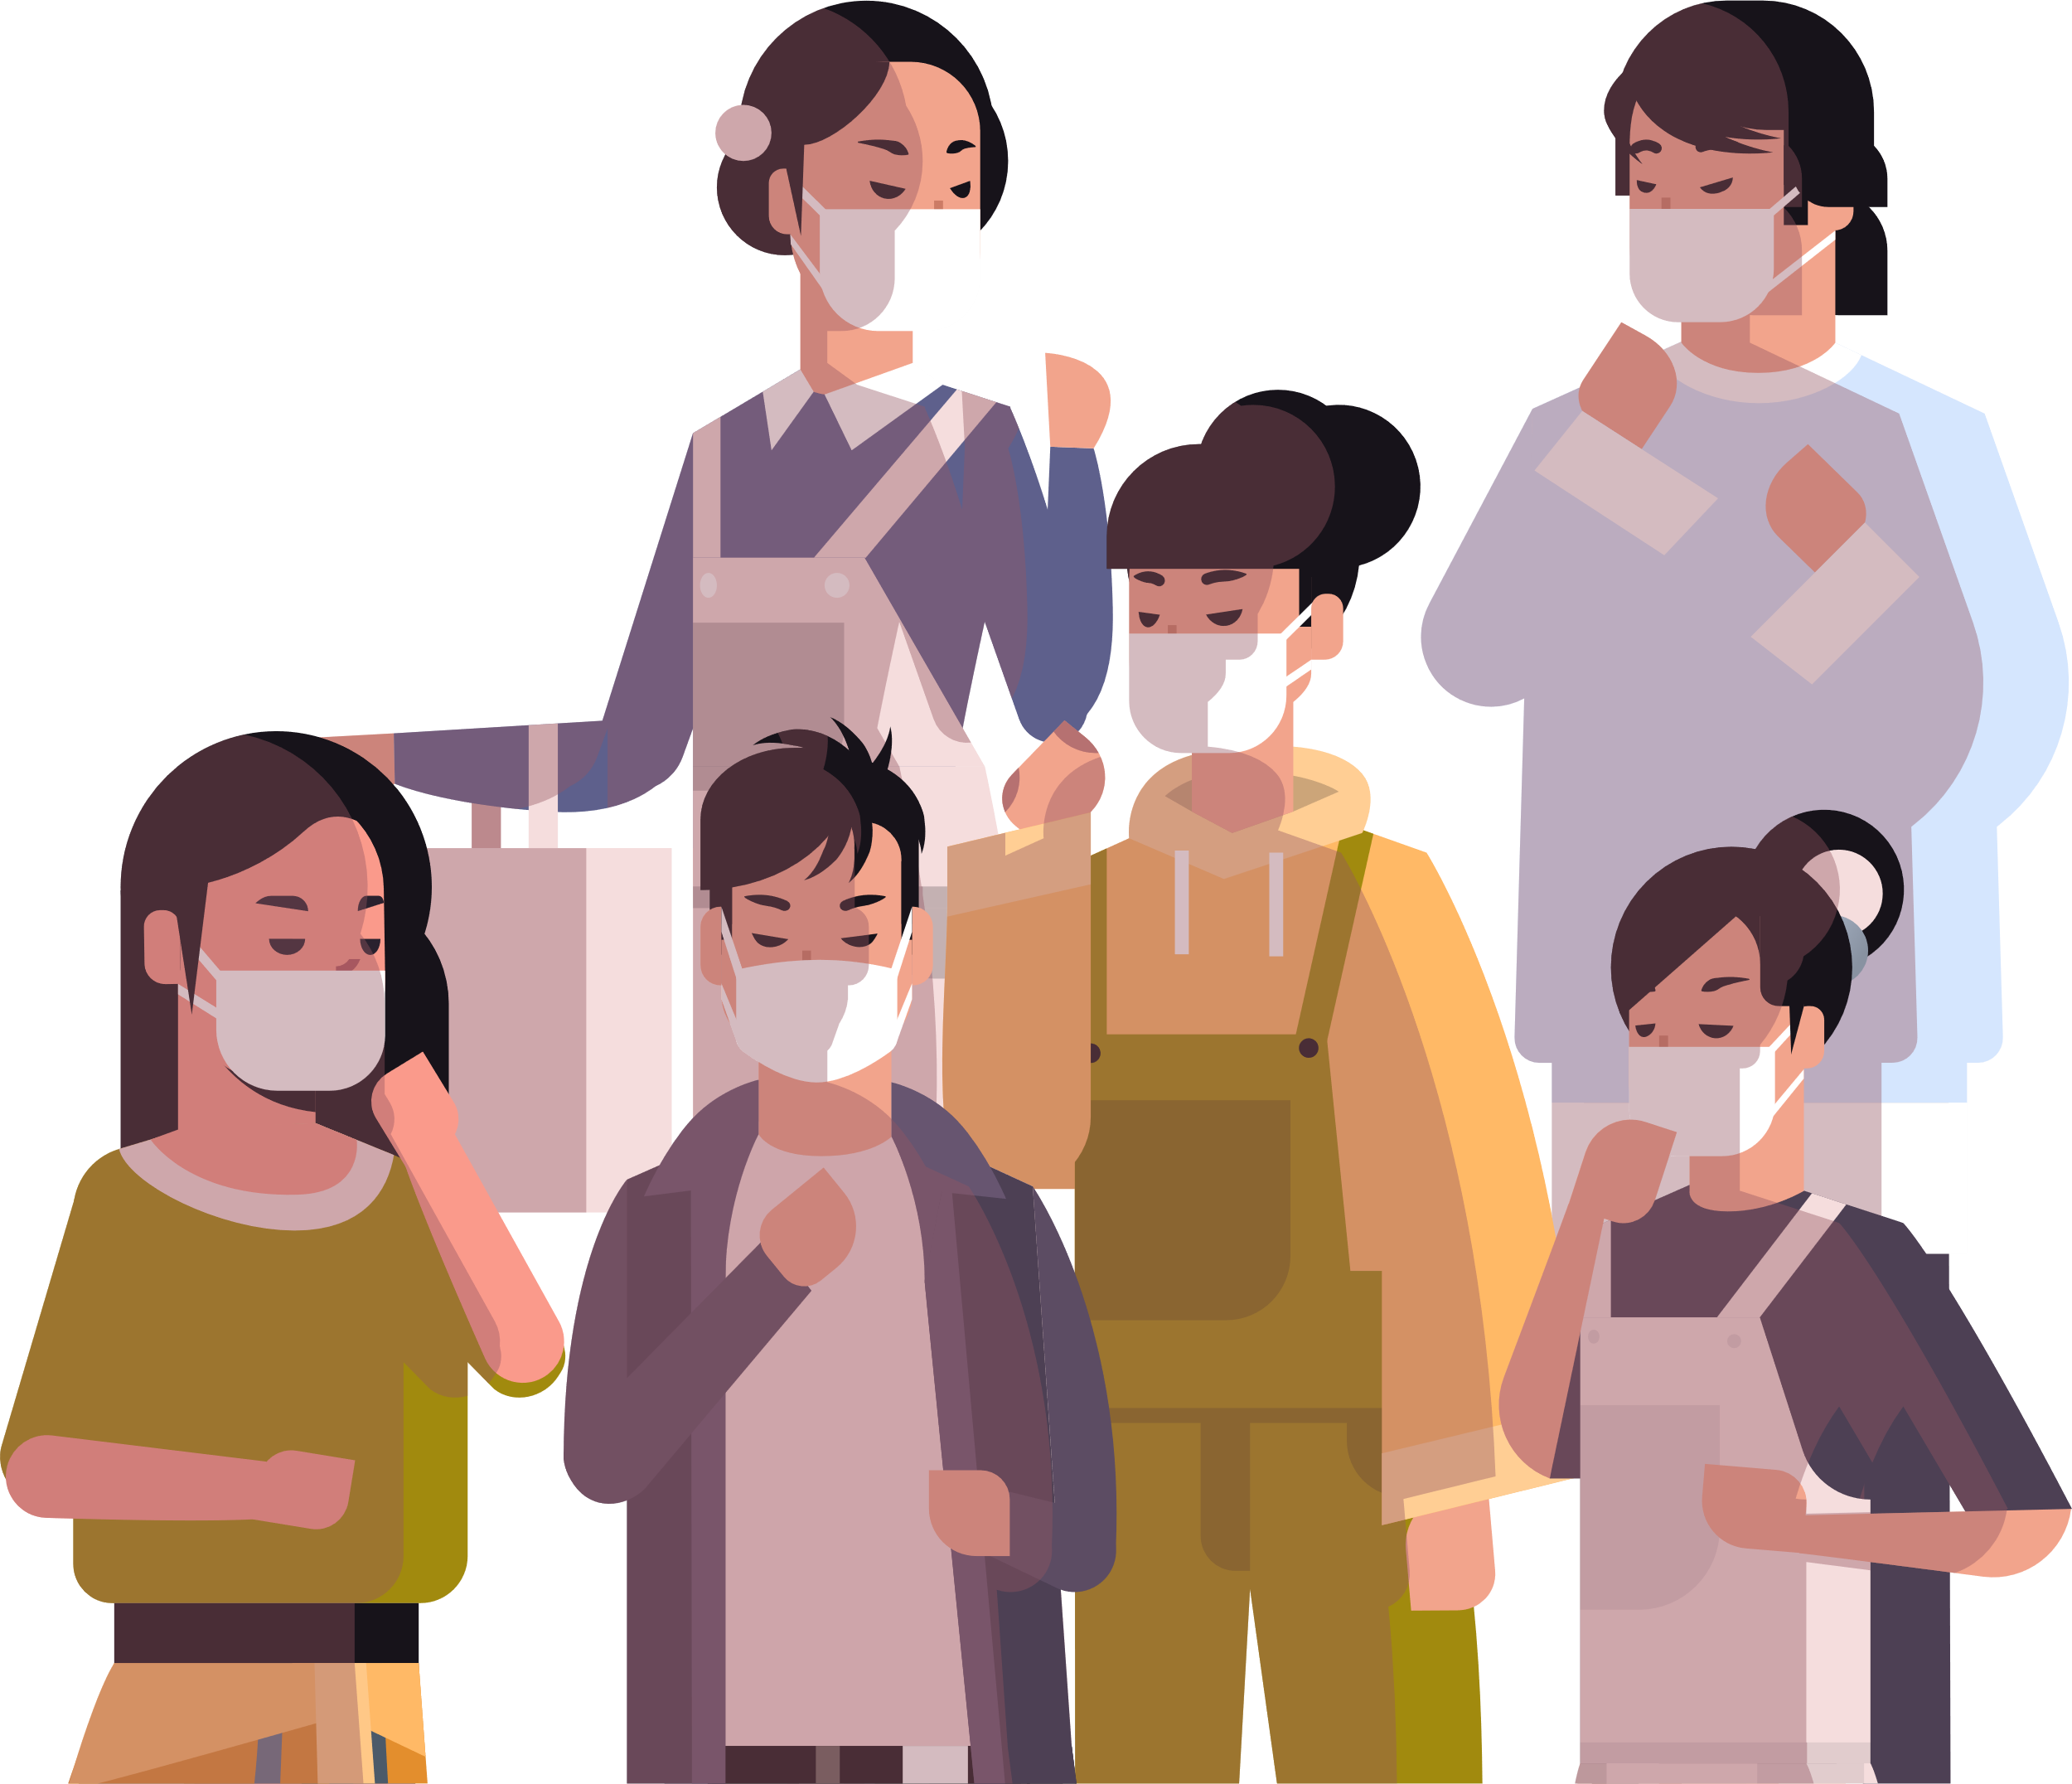








프로젝트 배경
2020년 01월
2022년 04월
현재?
가자!
드디어!
거리 두기 해제
코로나가 유행한 지 2년이 넘은 현재,
국내 관광업은 어떤 변화가 있을까?
Notes:
2020년 1월부터 코로나가 퍼지기 시작하며, 관광업이 큰 타격을 받았습니다.
하지만 해외여행이 어려워지면서, 국내여행이 떠오르기도 했었는데요.
코로나 전/후 관광업의 소비패턴은 어떻게 변했는지 저희 팀이 분석해보았습니다.

Slide 4

프로젝트 팀 구성 및 역할
데이터 수집
CSV Index&Column 분석
데이터 추출 및 시각화
PPT 제작
데이터 수집
CSV Index&Column 분석
시각화
PPT 제작 및 발표

Slide 5





프로젝트 수행 절차
데이터 수집
주제 선정 후
공공 데이터 다운,
GIT Hub 이용하여
프로젝트 시작
예상 결과물 및
필요 데이터 선정
데이터 처리
Class, 함수, DataFrame,
Pandas 등 코드를 작성하여 필요 데이터 추출
시각화
Matplotlib를
이용하여 차트 작성
CSV Index&Column 분석
수집한 데이터를 어떤 방향으로
데이터를 추출할지 분석
코드 공유
작성한 코드를
공유하고 설명

Slide 6
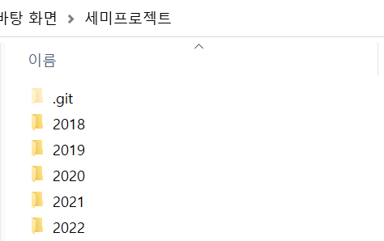
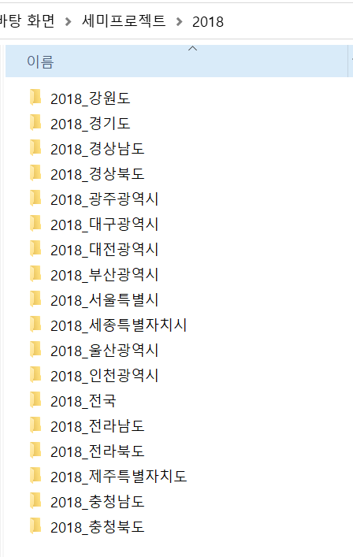
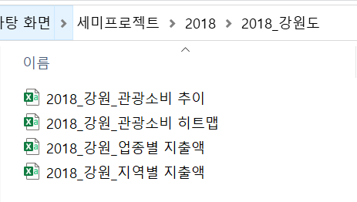
프로젝트 수행 절차
데이터 수집: 한국 관광 데이터랩->빅데이터>신용카드>지역별 관광지출액 비교(비씨카드㈜, 신한카드 제공)
기간: 2018년 01월부터 2022년 06월까지(코로나 전/후 기간)
지역: 전국, 강원, 경기, 경남, 경북, 광주, 대구, 대전, 부산, 서울, 세종, 울산, 전남, 전북, 제주, 충남, 충북, 인천 총 18개
파일: 총 360개의 csv 파일 다운

Slide 7
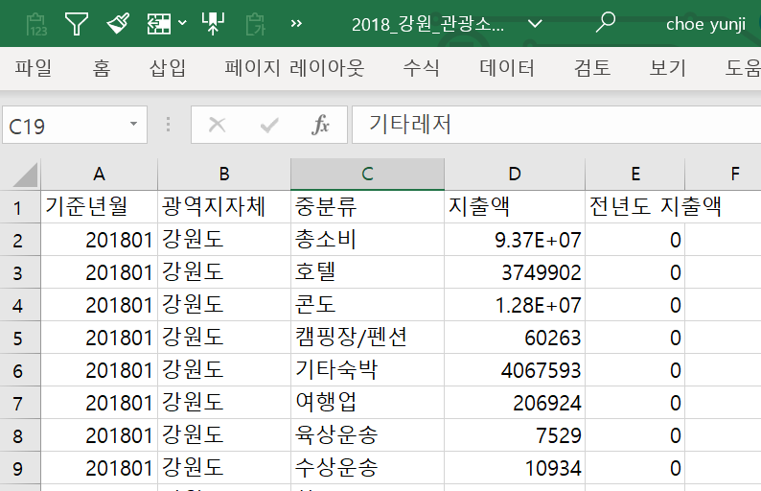
프로젝트 수행 절차
필요 데이터 선정: 관광 소비 추이(기준년월, 광역지자체, 중분류, 지출액 확인 가능)

Slide 8
프로젝트 수행 절차
데이터 업종 분류 기준
▷한국관광공사 '관광빅데이터 분석 가이드라인 수립연구'에 의거 관광업종을 분류함
대분류 | 중분류 | BC카드 소분류 | 신한카드 소분류
숙박업 | 호텔 | 특급/1급/2급호텔 | 특급/1급/2급호텔
 | 콘도 | 콘도, 리조트 | 콘도미니엄
 | 캠핑장/펜션 | 캠핑장/펜션 | 캠프,펜션
 | 기타숙박 | 모텔, 민박, 유스호스텔, 여관, 산장, 청소년수련원, 게스트하우스 등 | 모텔, 민박, 여관, 게스트하우스 등
여행업 | 여행업 | 관광여행사, 여행알선, 전세버스 등 | 여행사
운송업 | 육상운송 | 철도, 고속버스 | 철도, 고속버스
 | 수상운송 | 여객선 | 여객선
 | 항공운송 | 항공사 | 항공사
 | 렌터카 | 렌터카 | 렌터카 등
쇼핑업 | 면세점 | 면세점 | 면세점
 | 관광기념품 | 민예공예품, 기념품점 | 공예품, 선물/기념품점
 | 대형쇼핑몰 *거주민 소비 제외 분석 | 일반백화점, 아울렛, 대형슈퍼마켓, 대형마트 등 | 백화점, 아울렛, 대형슈퍼마켓, 대형마트 등
 | 레저용품쇼핑 | 스포츠의류, 골프용품, 낚시용품, 자전거, 보트, 수중장비, 카메라 등 | 스포츠의류, 골프용품, 낚시용품, 자전거, 보트, 수중장비, 카메라 등
여가서비스업 | 카지노 | 카지노 | 카지노
 | 관광유원시설 | 케이블카, 아쿠아리움, 놀이공원, 동물원 등 | 케이블카, 수족관, 동물농장, 자연학습원, 놀이동산 등
 | 골프장 | 실내외 골프장 | 실내외 골프장
 | 스키장 | 스키장 | 스키장
 | 기타레저 | 스파랜드, 수상레저, 승마장, 낚시터 등 | 수상스포츠, 승마장, 낚시터, 온천 등
 | 문화서비스 | 영화관, 박물관, 미술관, 극장 등 | 영화관, 박물관, 미술관, 극장 등
식음료업 | 식음료 *거주민 소비 제외 분석 | 일반음식점, 음료점, 주점 등 | 일반음식점, 음료점, 주점 등
유의)
카드소비 가맹점 지역과는 별개로
해당 업종의 본사 위치한 지역으로
매출 처리되는 경우가 있음

Slide 9
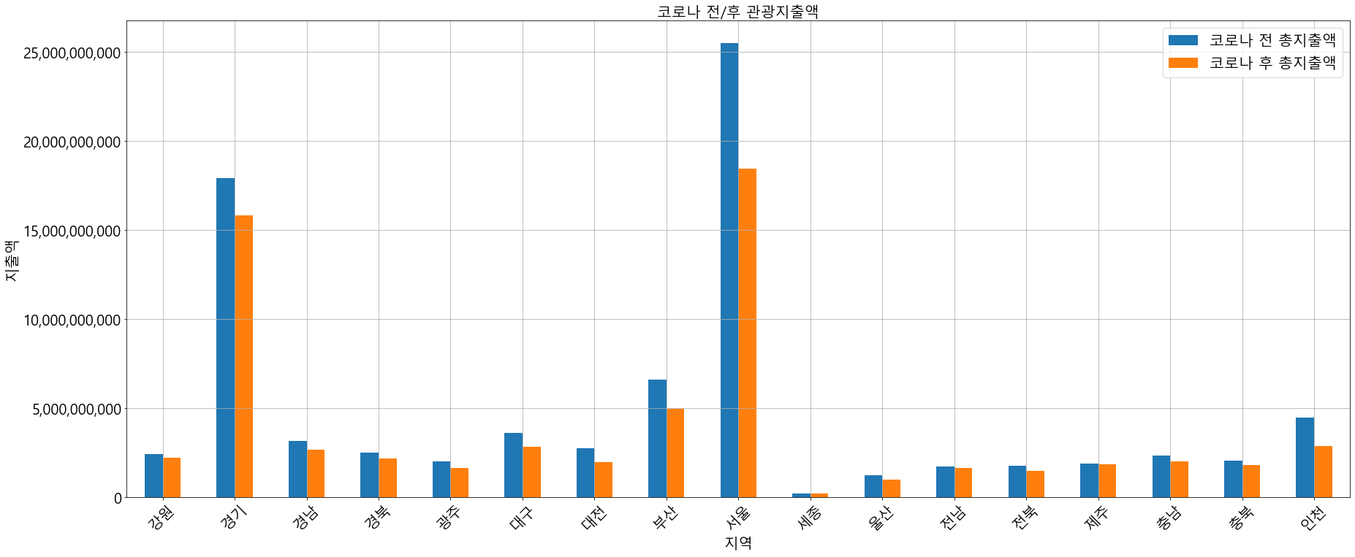
관광 지출액 규모 비교-코로나 전(2018-2019)/후(2020-2021)
서울, 경기, 부산 지역의 관광 지출액이 큼
코로나 발생 후 전국적으로 신용카드로 결제된 관광 지출액이 감소됨

Slide 10
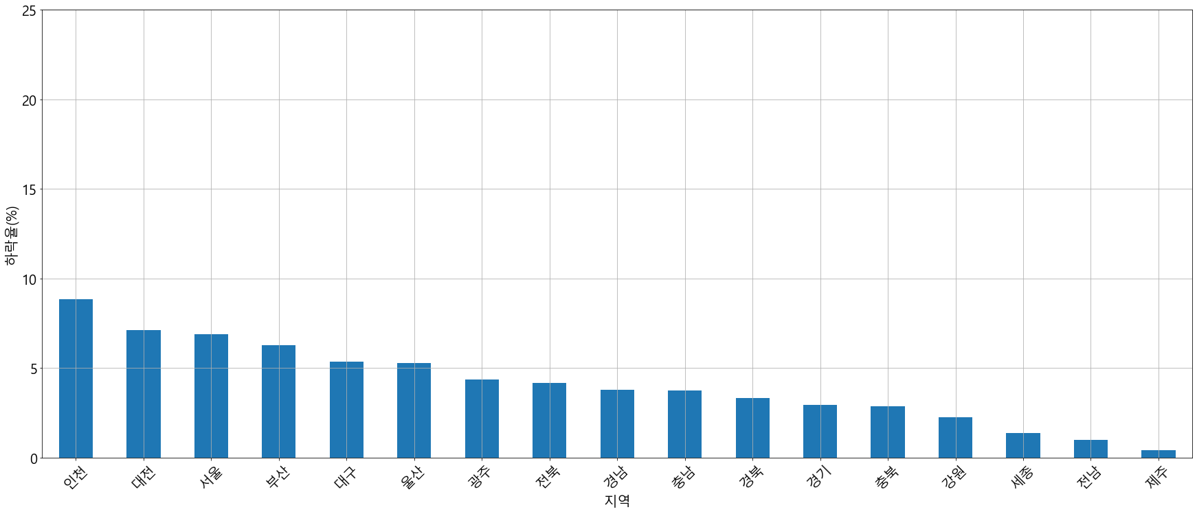
지역별 지출 하락률 비교-코로나 전(2018-2019)/후(2020-2021)
관광 지출액 하락률이 높은 곳: 인천, 대전
관광 지출액 하락률이 낮은 곳: 제주

Slide 11
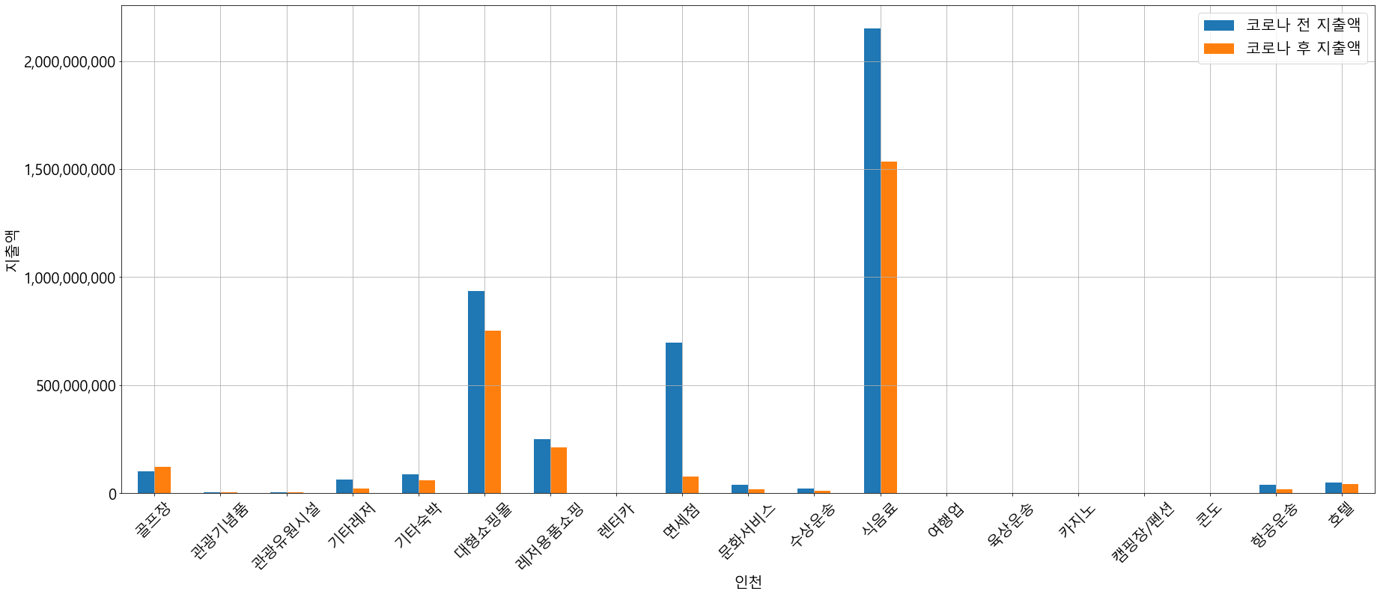
인천 업종별 지출액 비교-코로나 전(2018-2019)/후(2020-2021)
인천은 [식음료(*거주민 소비 제외), 대형쇼핑몰(*거주민 소비 제외), 면세점]의 지출액이 큼
: 인천 공항이 있어 면세점 비중이 큼
전체적으로 감소하였으나, [골프장] 지출액만 증가함
: 야외 활동이라 코로나 영향이 비교적 적다는 장점, 해외 골프 여행이 어려워진 것이 증가 요인
: 2020년도 인천 소재 골프장 증설 공사

Slide 12
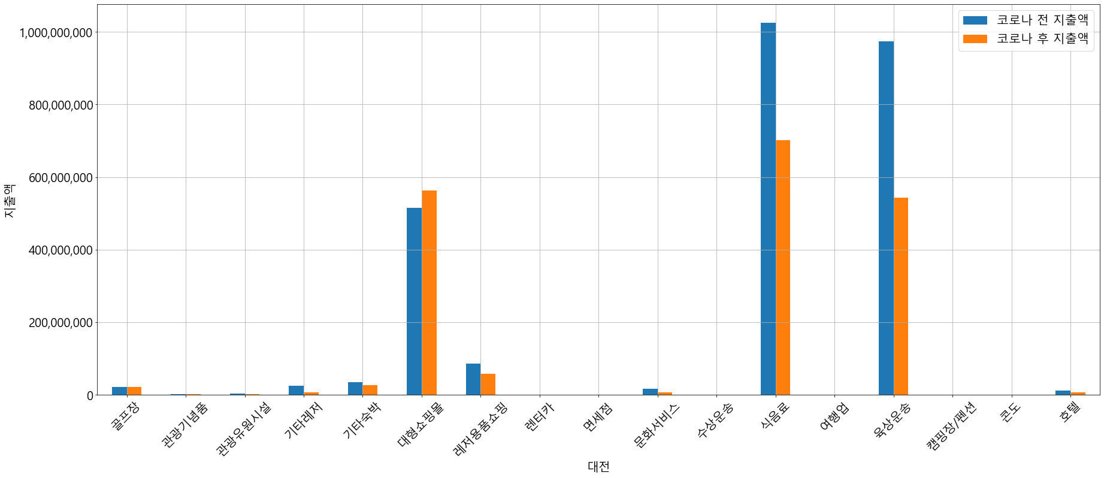
대전 업종별 지출액 비교-코로나 전(2018-2019)/후(2020-2021)
대전은 [식음료(*거주민 소비 제외), 육상운송, 대형쇼핑몰(*거주민 소비 제외)]의 지출액이 큼
: 지리적으로 중심부에 위치하여, 교통과 물류의 중심지이기에 육상운송의 비중이 큼
[대형쇼핑몰] 지출액이 증가함
: 2021년 8월 대전 신세계 아트앤사이언스 개장(첫 주말 11만 여명 방문객 달성)

Slide 13
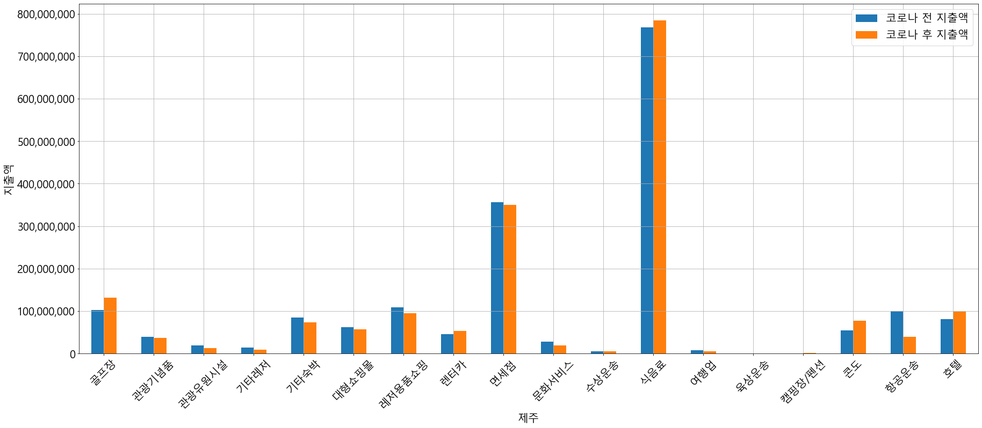
제주 업종별 지출액 비교-코로나 전(2018-2019)/후(2020-2021)
제주는 [식음료(*거주민 소비 제외), 면세점, 골프장]의 지출액이 큼
: 면세점은 인천과 다르게 지출액 차이가 크지 않음
[식음료, 골프장] 지출액이 증가함
콘도, 호텔, 렌터카 상승/기타숙박(모텔, 민박, 게스트 하우스 등) 하락
: 프라이빗한 공간을 선호하는 소비패턴을 확인할 수 있음

Slide 14
거리두기 해제
2022년 4월 18일(월)부터 사회적 거리두기 모든 조치 해제
◈ 4월 18일(월)부터 사회적 거리두기 모든 조치 해제, 마스크 착용에 대해서는 2주 후 조정 여부 다시 논의 - 운영시간, 사적모임, 행사·집회, 기타(종교 활동, 실내 취식금지 등) 조치를 모두 해제 - 실내 취식금지는 보다 안전한 취식 재개 방안 마련 등을 위해 1주 간의 준비기간을 거쳐 4.25.(월)부터 해제 - 실내·외 마스크 착용 의무는 현행 기준 유지
출처: 코로나바이러스 감염증-19-보도자료
Notes:
크게 코로나 발생 전 후를 나눈 관광지출액 변화를 보셨고,
22년 4월 사회적 거리두기가 모두 해제됨으로써, 21년 05월, 06월 22년 5월, 06월을 비교해보았습니다.

Slide 15
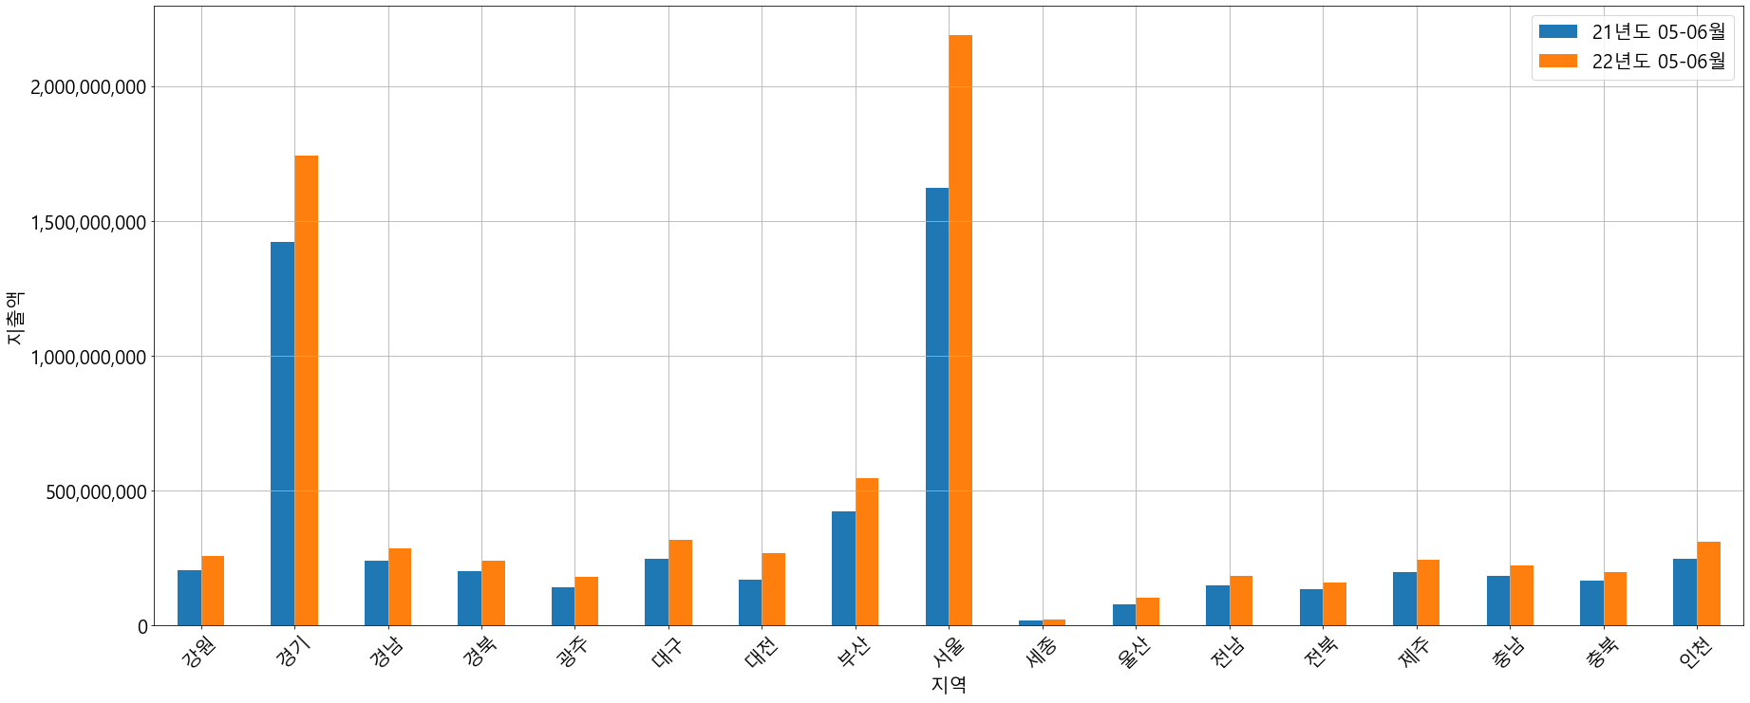
지역별 지출액 비교-거리두기 해제 전/후
거리두기 해제 후 전국적으로 관광 지출액이 상승됨

Slide 16
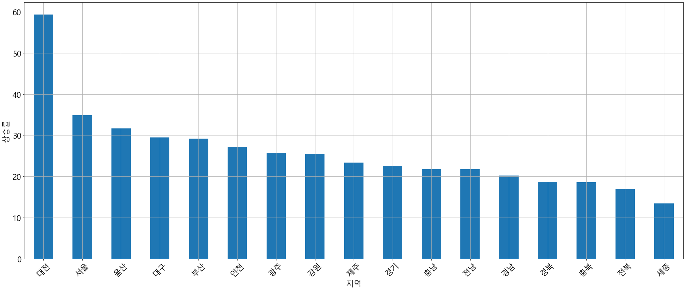
지역별 지출액 상승률 비교 -거리두기 해제 전/후
관광 지출액 상승률이 높은 곳: 대전, 서울
관광 지출액 상승률이 낮은 곳: 세종
Notes:
대전은 코로나 전/후 데이터에서 전국에서 두 번째로 하락률이 높은 지역이었으나, 상승률은 다른 지역과 비교했을 때 월등히 높다

Slide 17
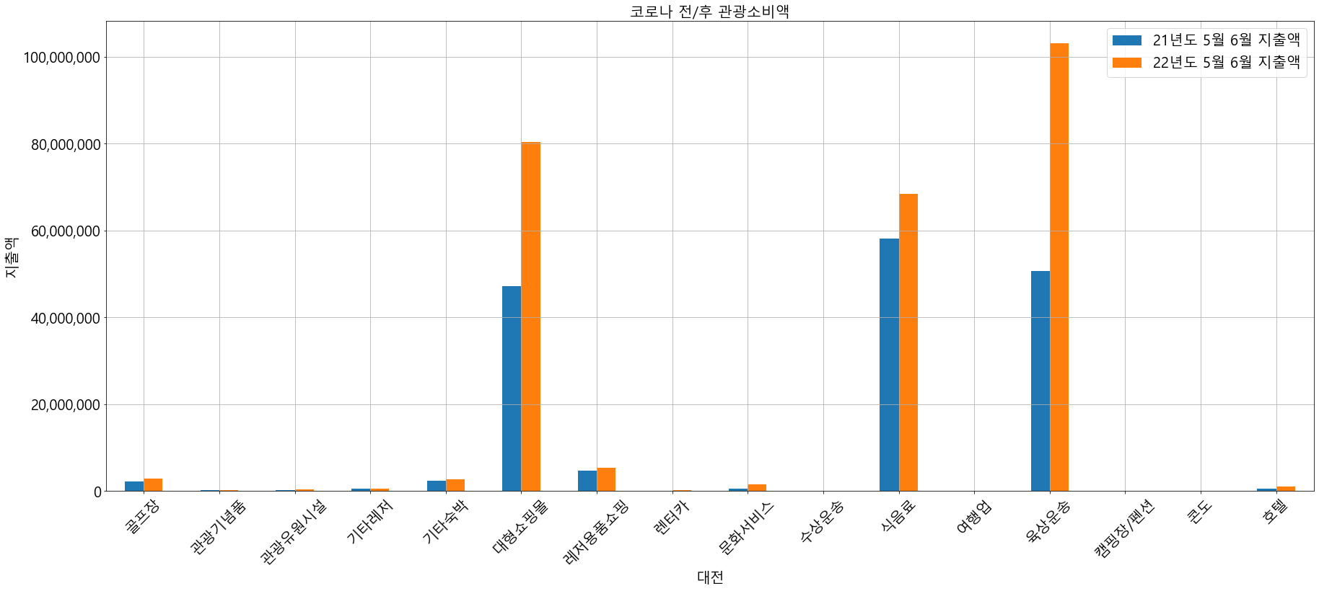
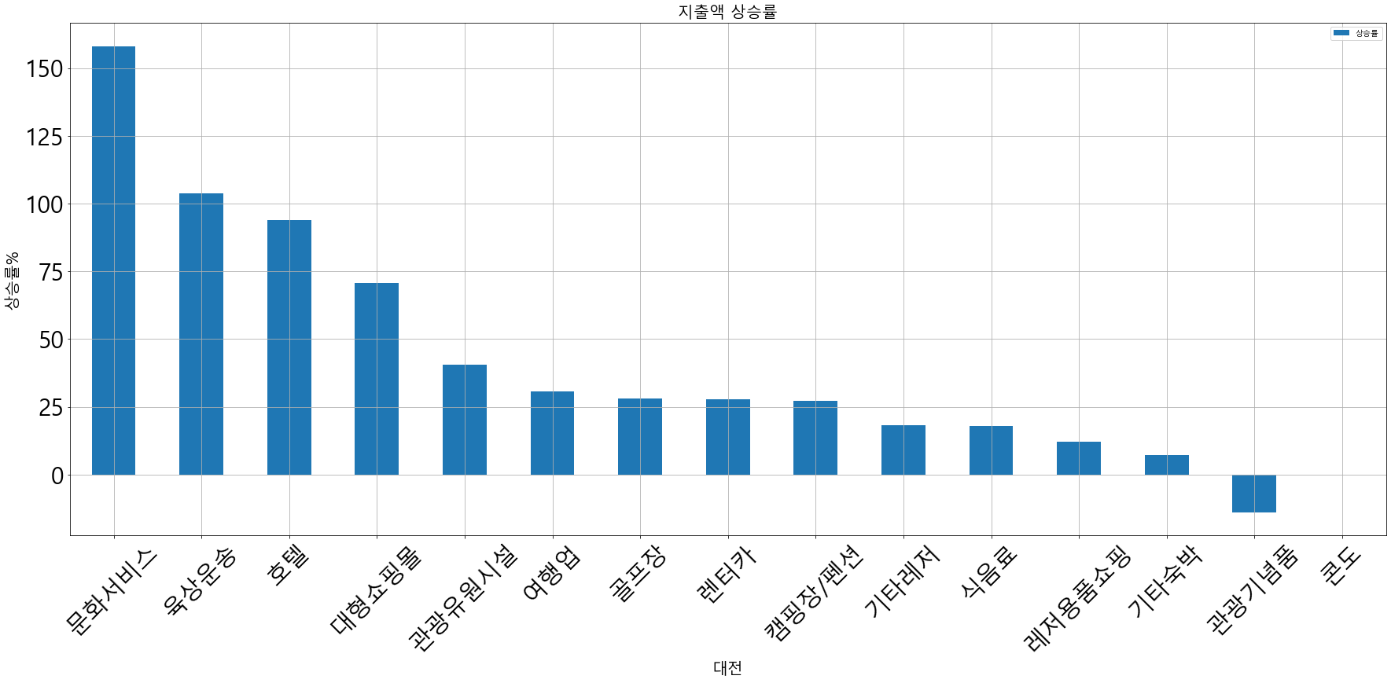
대전 업종별 지출액 비교 -거리두기 해제 전/후
대전은 [육상운송, 대형쇼핑몰(*거주민 소비 제외), 식음료(*거주민 소비 제외)]의 지출액이 큼
: 코로나 전/후 데이터에서 큰 하락률을 보였으나, 거리두기 해제 후 가장 높은 상승률을 보임
: 2021년 6월 NC 아울렛 개장
: 성심당은 매장이 모두 대전에 있음. 기차역 점포 중 전국 1위, 코로나 쇼크 뚫고 최대 매출 기록하며 단일 베이커리 브랜드 매출 600억 달성
[문화서비스, 육상운송, 호텔]의 상승률이 높음
Notes:
22년도 6월 nc 아울렛 개장
육상운송 지출액이 다시 상승함(다른 업종은 지출액이 낮다, 가볍게 성심당 얘기)

Slide 18
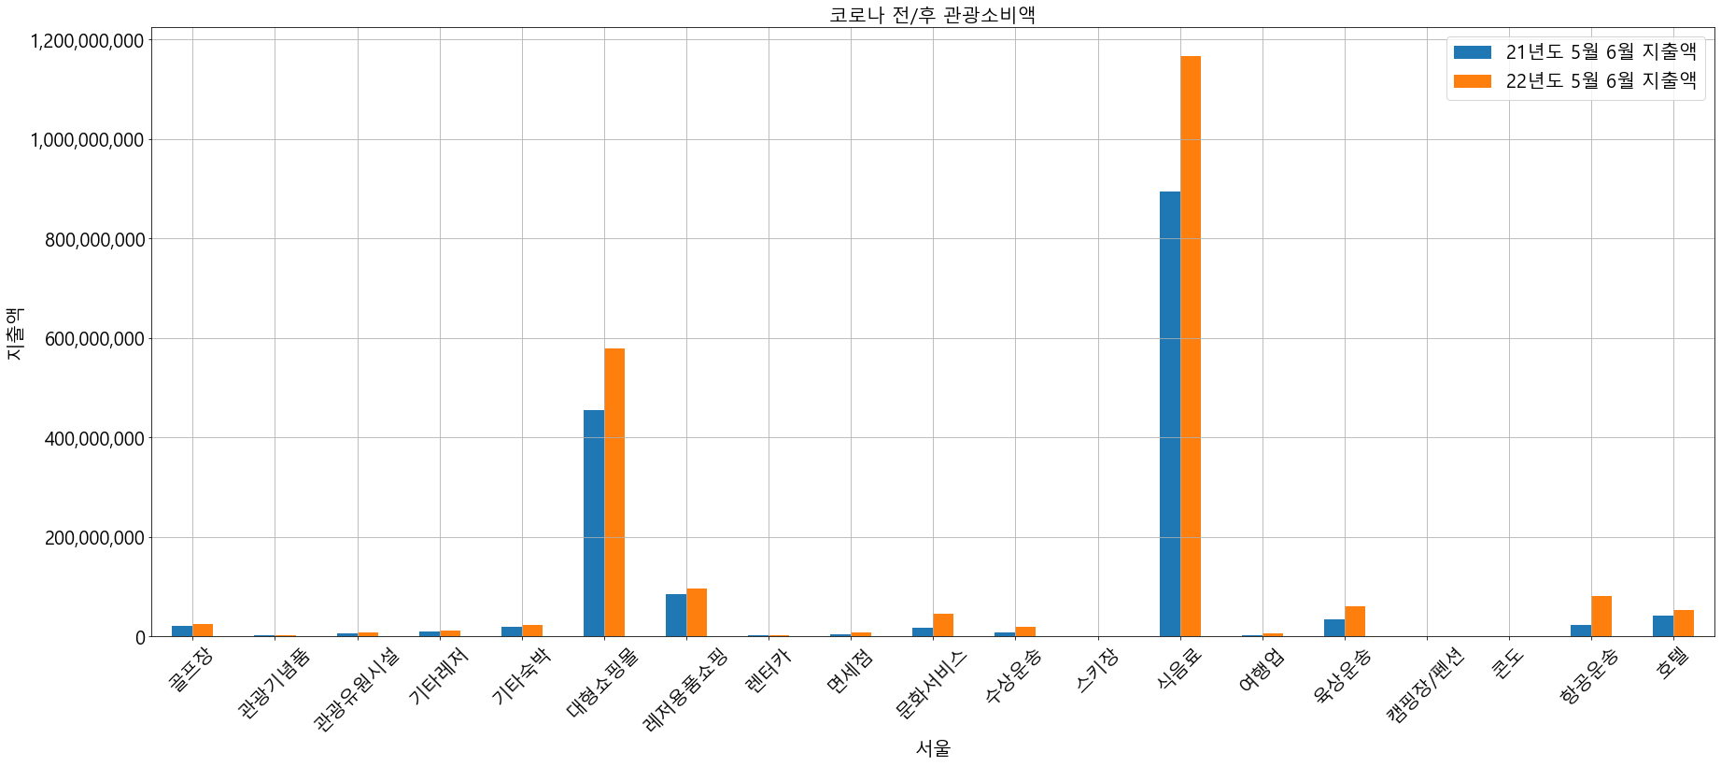
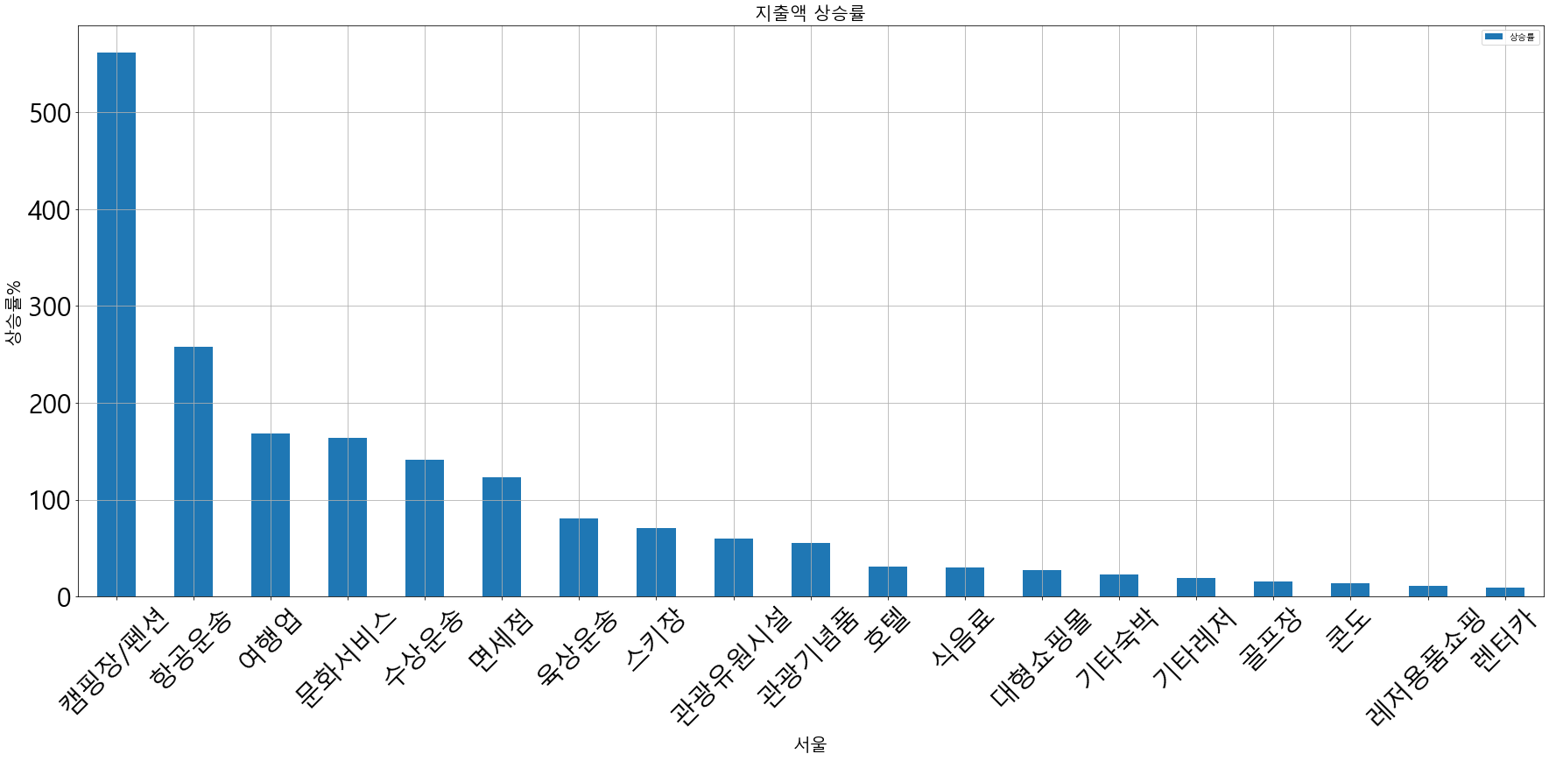
서울 업종별 지출액 비교 -거리두기 해제 전/후
서울은 [식음료(*거주민 소비 제외), 대형쇼핑몰(*거주민 소비 제외), 레저용품쇼핑]의 지출액이 큼
[캠핑장/펜션, 항공운송, 여행업]의 상승률이 높음
Notes:
캠핑관련 소비가 늘었다

Slide 19
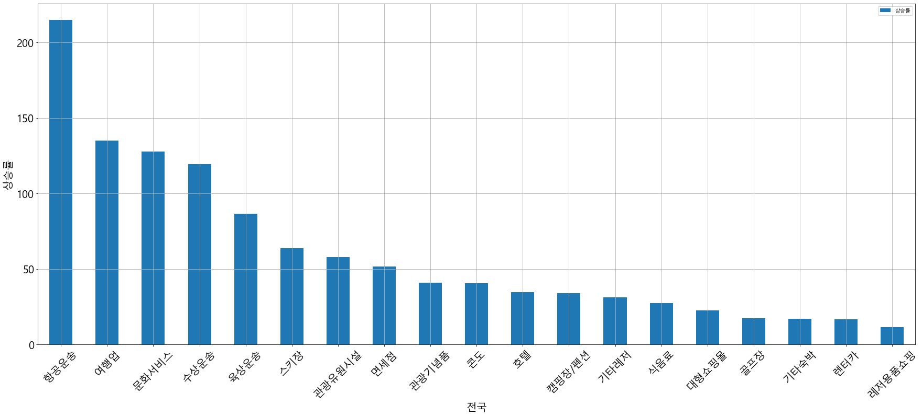
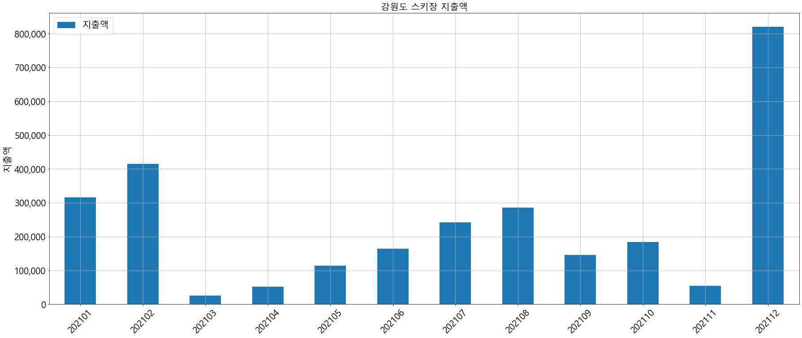
전국 업종별 지출액 비교-거리두기 해제 전/후
전국적으로 운송과 관련된 지출이 높은 상승률을 보임
해외 출국이 가능한 현재 여행업도 높은 상승률을 보임
05월~ 06월이지만 스키장의 지출액도 높은 편
:산악자전거, 캠핑, 루지, 스카이 스윙 등을 운영하여 관광객 유입
Notes:
1. 스키장

Slide 20
정리
1. 코로나가 유행한 뒤 국내 관광 규모가 감소하였으나, 거리두기를 해제한 현재 회복한 모습을 보인다.
2. 코로나 전/후 높은 하락률을 보인 지역은 [인천, 대전]이며, 낮은 하락률을 보인 지역은 [전남, 제주]이다.
거리두기 해제 후 높은 상승률을 보인 지역은 [대전, 서울]이며, 낮은 상승률을 보인 지역은 [전북, 세종]이다.
3. [인천] 지역의 코로나 전/후 관광 지출액은 식음료, 대형 쇼핑몰, 면세점 비중이 높았으며,
코로나 이후 면세점은 대폭 하락, 골프장은 유일하게 상승하는 모습을 보인다.
4. [제주] 지역의 코로나 전/후 관광 지출액은 식음료, 면세점, 골프장 비중이 높았으며,
코로나 이후 면세점 지출액이 감소하긴 했으나 하락폭이 크지 않다.
식음료, 골프장은 더 상승하는 모습을 보인다.
5. [대전] 지역의 코로나 전/후 관광 지출액은 식음료, 육상운송, 대형 쇼핑몰 비중이 높았으며,
코로나 이후 육상운송은 대폭 하락, 대형 쇼핑몰은 상승하였고,
거리두기 해제 후 육상운송 대폭 상승, 대형 쇼핑몰은 한층 더 상승하는 모습을 보인다.
6. [서울] 지역의 관광 지출액은 식음료(*거주민 소비 제외), 대형쇼핑몰(*거주민 소비 제외),
레저용품쇼핑 비중이 높았으며, 거리두기 해제 후 [캠핑장/펜션, 항공운송, 여행업]이 높은 상승률을 보인다.
7. 거리두기 해제 후 전국적으로 운송, 여행업이 높은 상승률을 보이며,
[식음료, 대형 쇼핑몰, 골프장, 기타숙박, 렌터카, 레저용품 쇼핑]의 상승률은 비교적 낮다.

Slide 21
프로젝트 수행 결과
데이터 전처리 단계
1) 데이터의 연도와 지역을 선정한 후 클래스를 통하여 전체적인 데이터와 간략화된 데이터 등 여러 정보들을 가지고 옴
2. 처리했던 내용들
1) 입력했던 연도와 전체 데이터를 반환
2) 입력했던 연도와 지역과 분야(컬럼)를 csv 파일에서 추출하여 간략화된 데이터로 만들어 반환
3) 파일의 이름 반환
4) 1)에서 보여주는 분야(컬럼)들을 list 형식으로 반환

Slide 22
프로젝트 수행 결과
3. Class를 이용
class DataExtract : def init (self,filename,column = None):
filename과 column을 통하여 파일명, 분야, 전체 데이터, 간략화된 데이터를 추출하기 위해 그에 맞는 함수로 필요한 인스턴스 전달. def Open4YearsCsv(filename): filename을 통하여 5년치 데이터와 전체 데이터를 반환 def MakeSimpleDataframe(self,column,filename): 간략화 데이터를 만들어 반환 def OpenCsv(filename): 각각 폴더에 있는 csv 파일을 데이터 프레임 형식으로 호출 def ResetColums(data): 간략화된 데이터를 추출하기 위해 컬럼들을 통일화하여 코드를 간단하게 만듬 def MultiIndexing(data): 데이터프레임을 병합할 때 데이터들이 순서대로 병합되는걸 방지하기 위해
데이터를 분류할 수 있는 컬럼들로 멀티인덱싱함
def _LocationDatamon(column = None): 21년도와 22년도의 지역별 데이터를 추출

Slide 23


Q&A

Slide 24
보완 점
Csv 파일 이름을 바꿀 때 규칙을 정하지 않고 바꾼 점 (강원도/ 강원, 경상남도/경남…)
수집한 360개의 Csv 파일 중 78개의 파일만 이용한 점이 아쉬움.
PC 리소스를 많이 사용하지 않도록 최적화 시킬 수 있었지만, 시키지 못 한 부분이 아쉬웠다.
하지만 다행인 점은 이번 프로젝트는 데이터 양이 적었기 때문에 큰 문제는 아니었다.
과거의 데이터들로 분석을 했지만, 이 데이터들을 활용하여 미래의 데이터도 도출할 수 있었으면 좋겠다.
필요한 데이터를 그때그때 읽어오는 게 아닌, 전체 데이터를 한 번에 읽어온 후 해당 데이터를 바탕으로
필요한 데이터를 추출하는 방법도 생각했어야 했다.

Slide 25


개발 후기 및 느낀 점
유명상
"여봐라, 꽤나 재밌었으니
멀티캠퍼스는 다음 프로젝트를 가져오라 전하라 "
최윤지
＂코딩이란,,, 뭘까요,,,,,,
한 발 다가가면,,, 두 발 멀어지는,,,
코드는 왜 간결해야 하는지 알게 됐고,,,
코딩 실력을 더 늘려야 한다는 것도,,,
멀캠 프로젝트 맛집,,, 수고하셨습니다,, “

Slide 26


Thank You

